Slide 1
Физическая программа на пучках поляризованных протонов и антипротонов с энергиями в несколько десятков ГэВ на новом готовящемся канале частиц на У-70
В.В. Мочалов
НИЦ «Курчатовский институт» – ИФВЭ (Протвино)
от имени сотрудничества СПАСЧАРМ

Slide 2
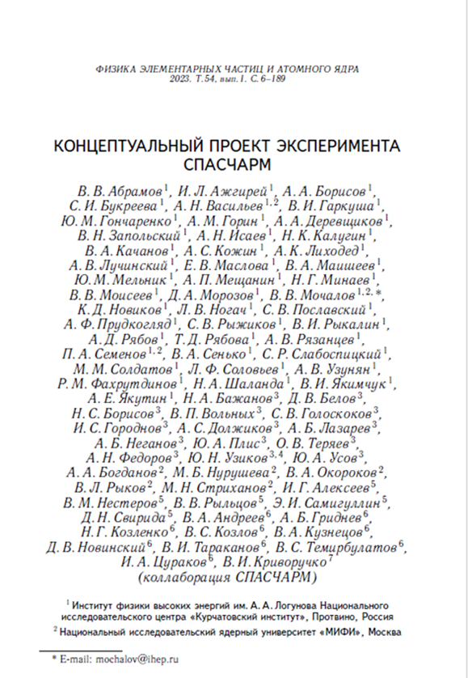
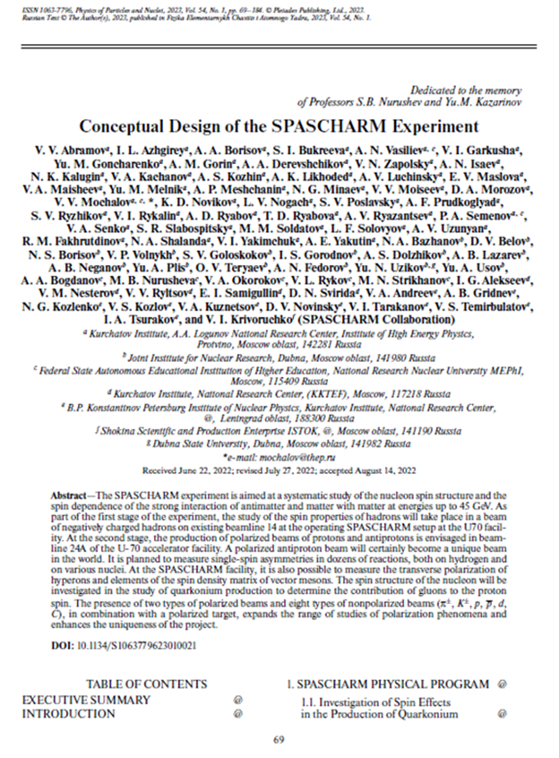
Концептуальный проект эксперимента

Slide 3
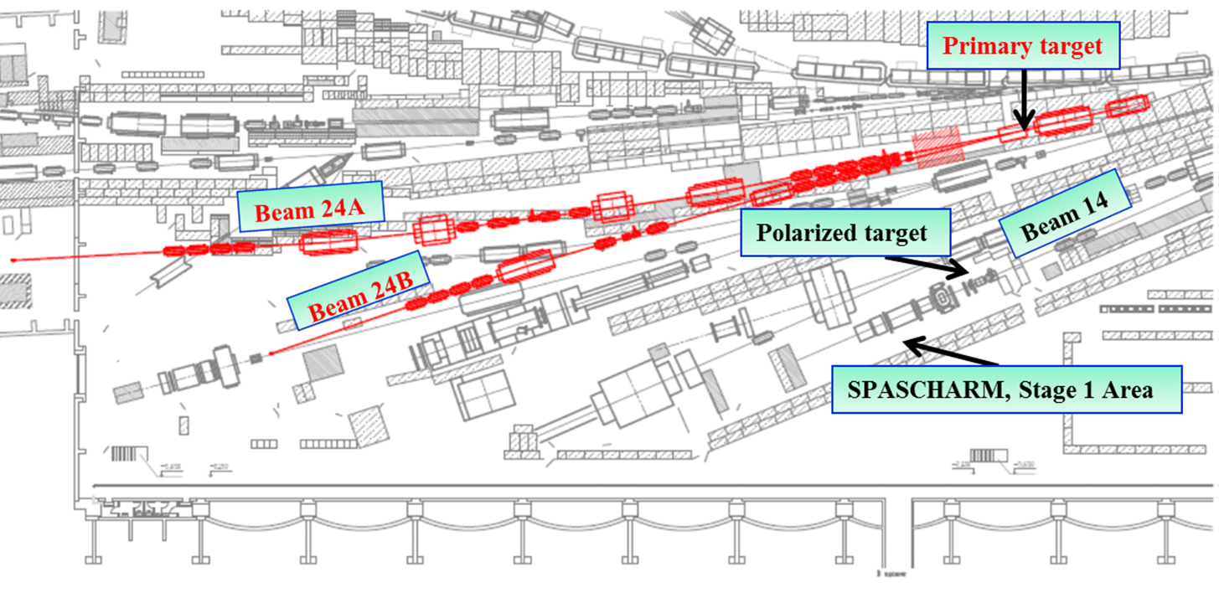
Проект канала поляризованных пучков

Slide 4
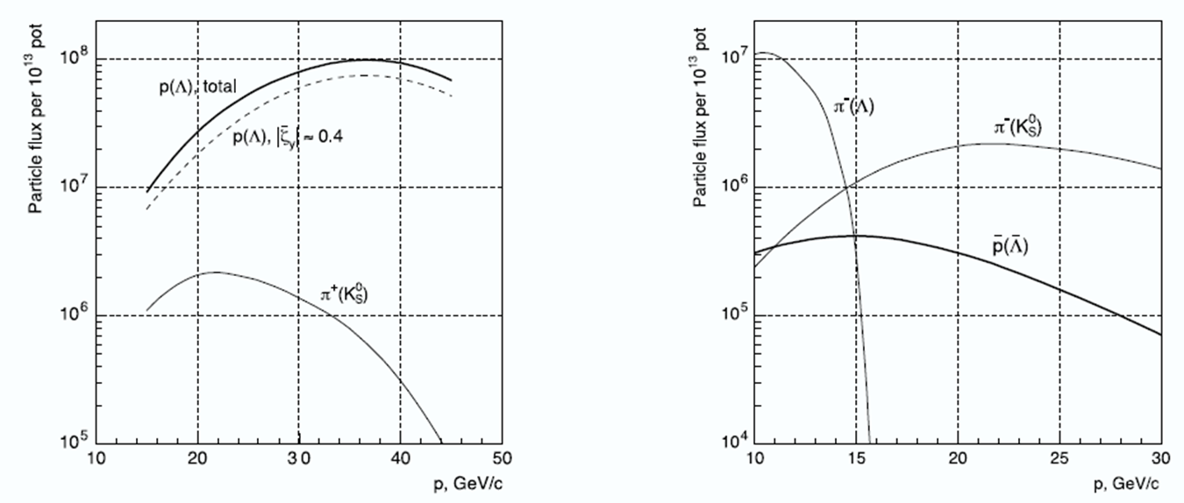
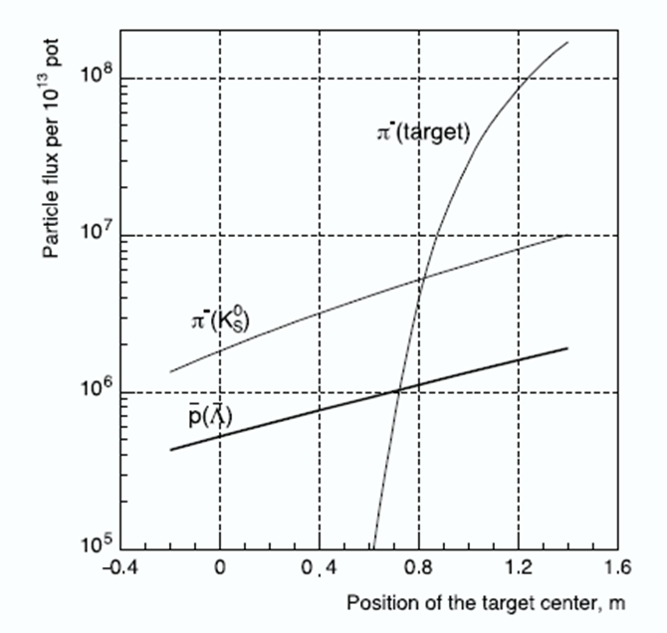
Характеристики поляризованных пучков
V.Abramov et al, The polarized proton and antiproton beam project at U-70 accelerator Nuclear Inst. and Methods in Physics Research, A 901 (2018) 62–68

Slide 5
Преимущества эксперимента на канале 24
Разнообразие пучков и мишеней:
  Поперечно и продольно поляризованные пучки протонов и антипротонов, исследования в области фрагментации поляризованных пучков
  неполяризованные π±, K±, p, анти-p, C.
Поперечно и продольно поляризованные и ядерные мишени.
Множество изучаемых поляризационных величин: A_{N}, P_{N}, A_{NN}, A_{LL}, D_{NN}, ρik, … Одновременные исследования нескольких наблюдаемых

Slide 6
Физическая программа эксперимента
Одно-спиновые асимметрии: систематическое исследование инклюзивных, эксклюзивных и упругих реакций в рождении частиц, состоящих из легких кварков (u, d, s)
Поляризация (выстроенность) в процессах рождения гиперонов и векторных мезонов
Изучение зависимости от кинематических параметров (0<x_{F} <1, 0< p_{T}<2.5, 12<E_{Beam} <50 GeV), сорта частиц пучка, множественности, атомного номера с высокой точностью благодаря полному азимутальному углу и большой апертуре
Двухспиновые асимметрии A_{NN} и A_{LL} в том числе в рождении чармония для изучения вклада глюнов в спин протона ΔG/G(x) при больших x_{F}
Одновременное исследование (корреляции) нескольких спиновых наблюдаемых
Восстановление всех амплитуд упругого рассеяния

Slide 7
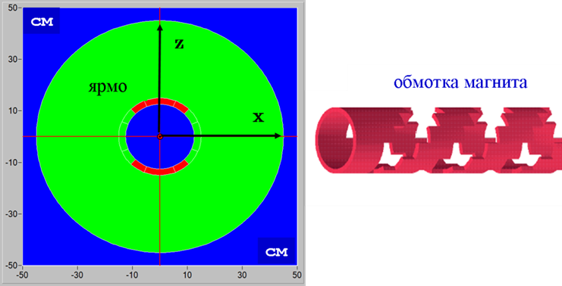
Преимущества работы с пучком (относительно мишеней)
Наибольшие эффекты в области фрагментации поляризованного пучка (установка «вперед»)
Отсутствует фактор разбавления мишени (D/P=10), в пучке 1/P=2,5 (лучше в 16 раз)
Быстрая изменение знака поляризации (мишень – раз в двое суток, пучок – каждый цикл ускорителя), то есть систематика, связанная с установкой, отсутствует
2 Helical magnets:
B_{max} = 47 kGs; λ= 2.5 m
Correctors:L=30 cm; B= 23 kGs; ;
Total length 6.5 m
Flipper optics: practically is equal to empty straight 6.5 m;
Spin transparency ≈ 97%

Slide 8
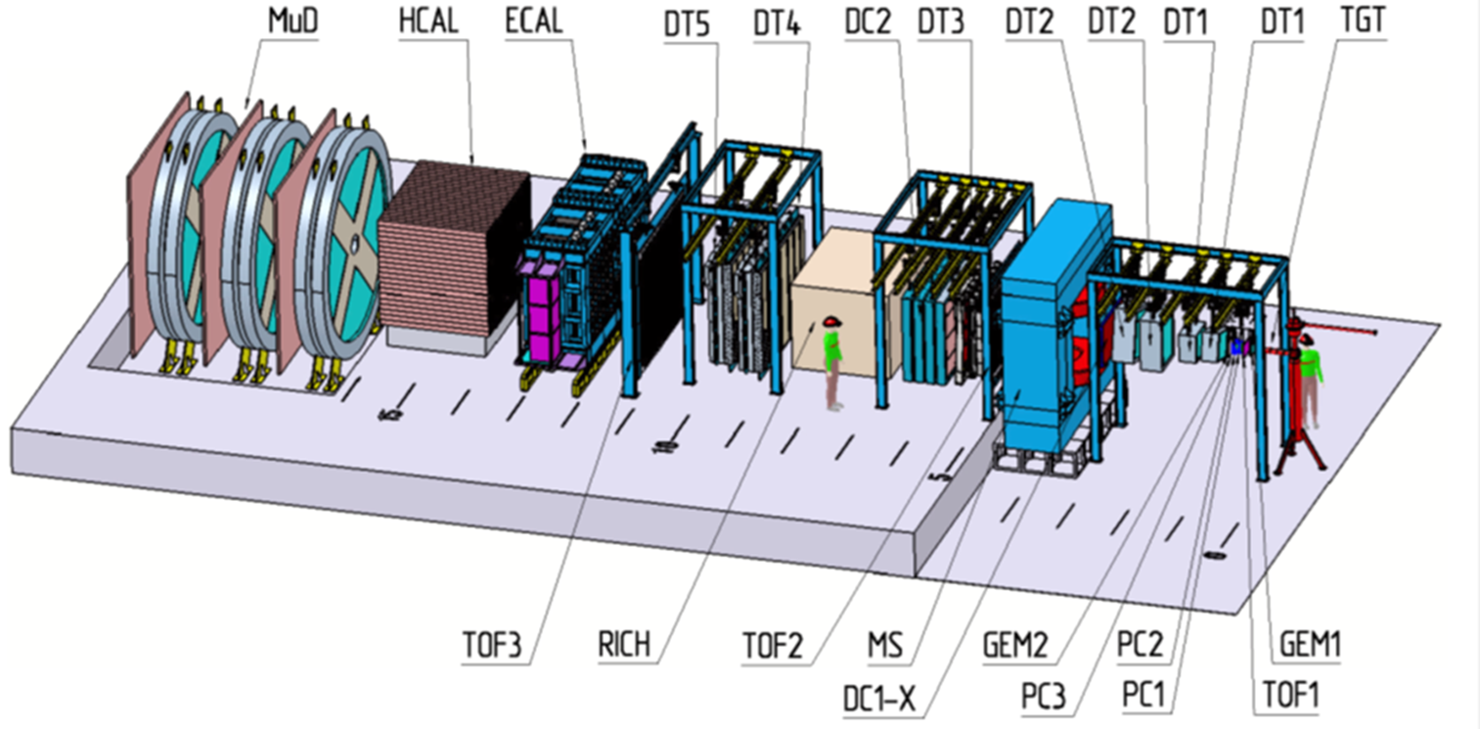
Экспериментальная установка
Новые важные детекторы в дополнение к существующим на канале 14:
Спектрометр заряженных частиц (> 60 плоскостей) с широкоапертурным (1х2 м) магнитом (BxL до 1.5 Тл·м)

Slide 9
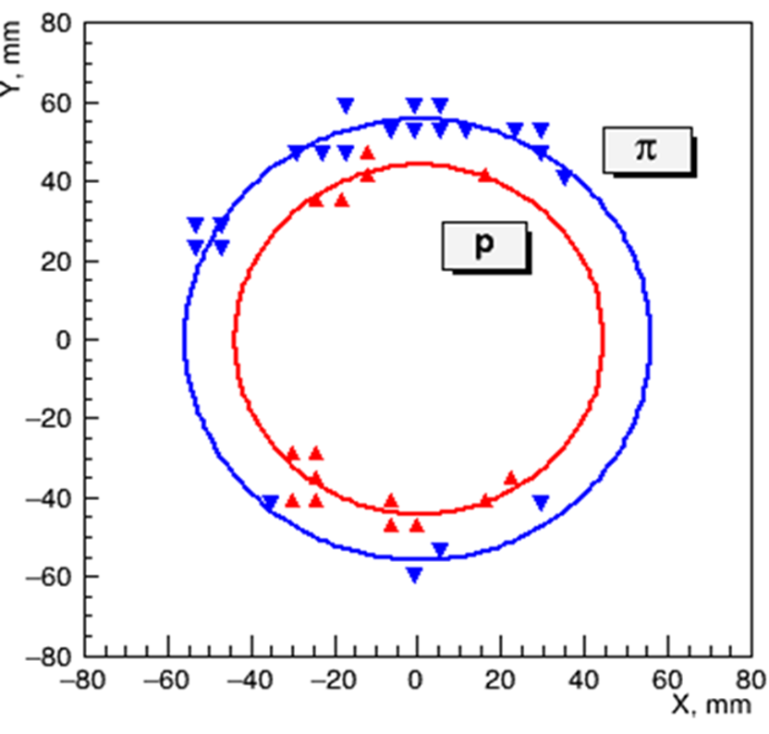
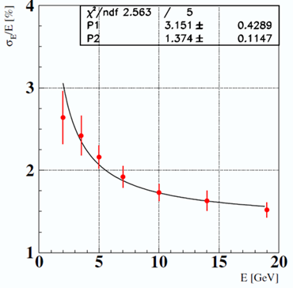
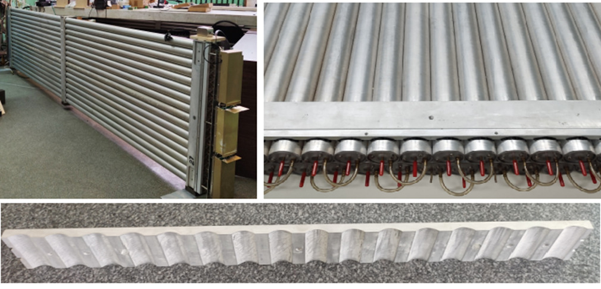
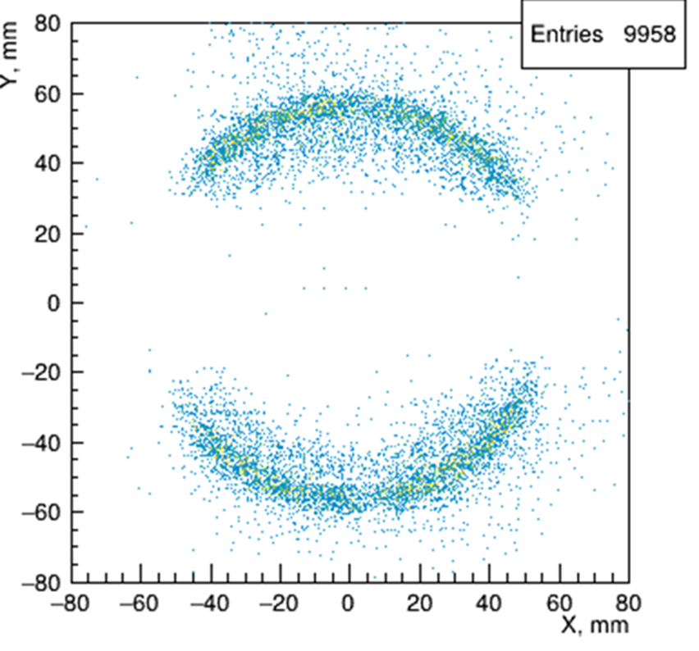
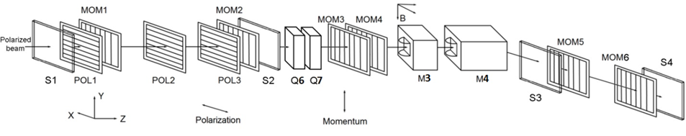
Новые детекторы для установки на канале 24
Система измерения поляризации и импульса(лучше 1%) пучка
Прецизионный электромагнитный калориметр
Мюонная система (доклад Фахрутдинова)
Детектор FARICH - разделение pi/K до 8.5 ГэВ, pi/p до 17 ГэВ (доклад Барнякова)

Slide 10
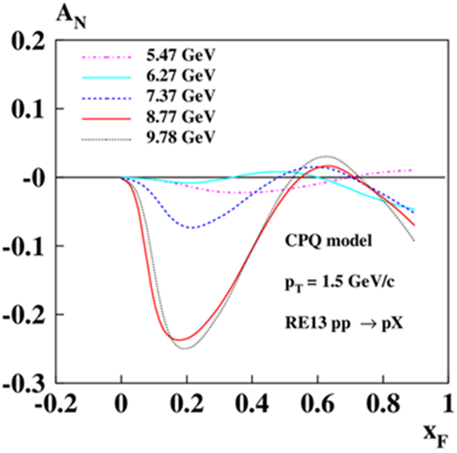
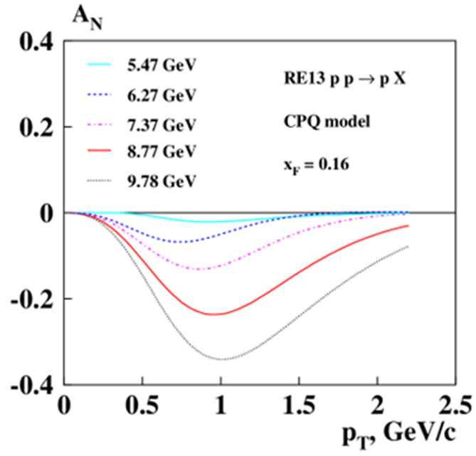
Зависимость асимметрии в реакции p↑ + p → p + X от кинематических параметров
Расчеты A_{N} по модели ХПК для реакции p↑ + p → p + X от x_{F} при p_{T} = 1.5 ГэВ/с (слева) и от p_{T} при x_{F} = 0.16 (справа), значения энергии √s указаны на рисунках

Slide 11
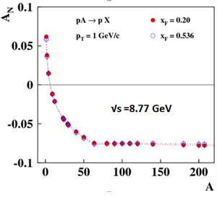
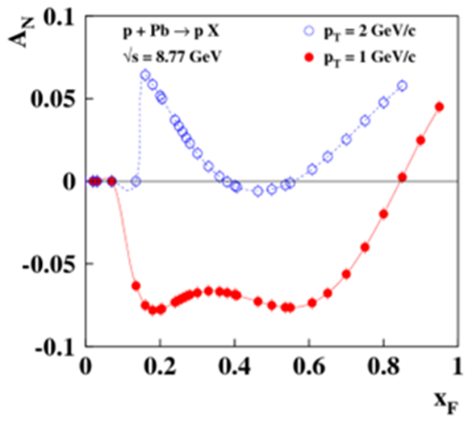
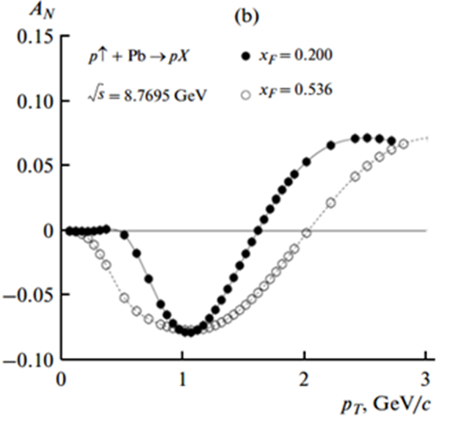
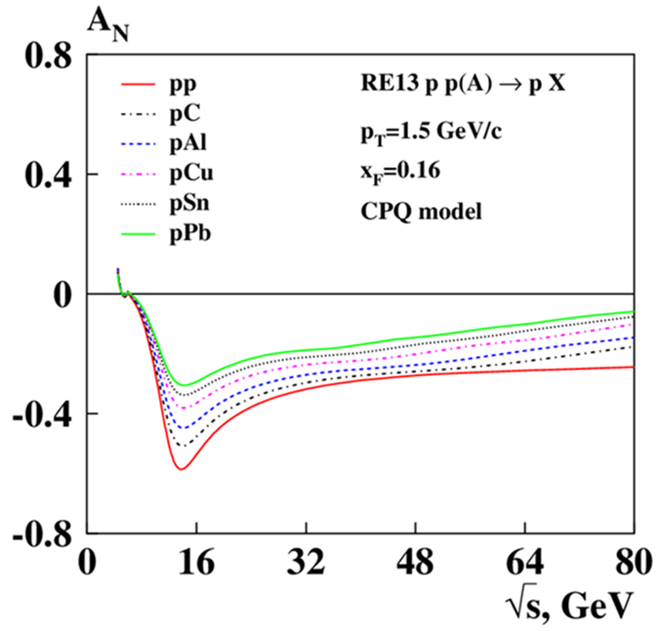
Исследование зависимости A_{N} от атомного номера
V. Abramov, Physics of Particles and Nuclei, 2014, Vol. 45, No. 1, pp. 62–65.

Slide 12
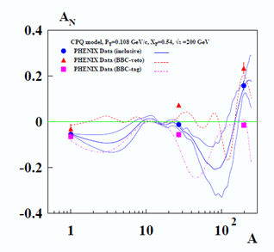
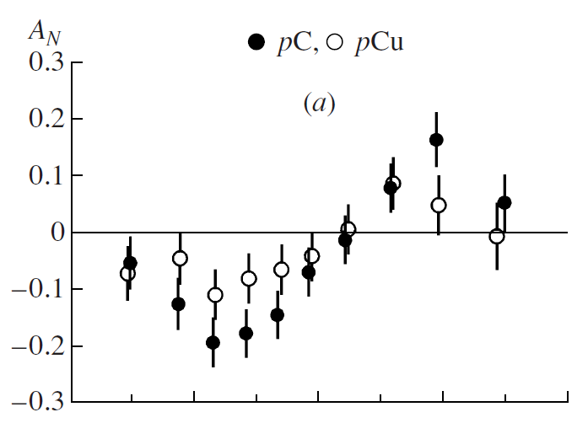
Односпиновые асимметрии на ядрах
FODS P(pol)A->pX, 40 ГэВ,
Physics of Atomic Nuclei, 2007, Vol. 70, No. 9, pp. 1515–1526
PHENIX J.Phys.Conf.Ser. 938 (2017) 1, 012038

Slide 13
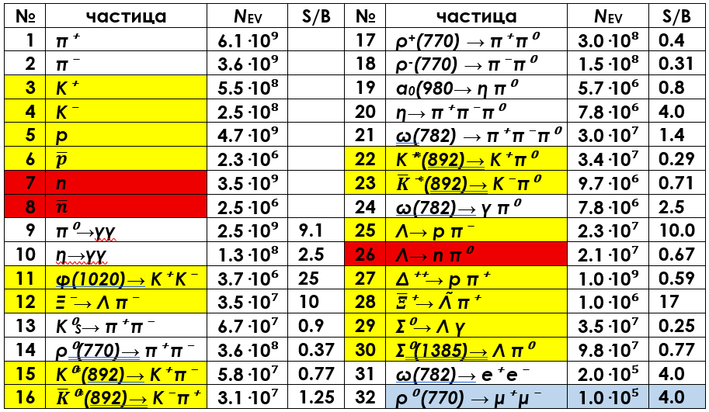
Ожидаемая статистика за 1 месяц на p↑ пучке
Статистическая точность измерений A_{N} для поляризованного пучка составит в диапазоне от 3.2·10⁻⁵ для π⁺‑мезонов до 3·10⁻³ для реакции p↑p →$\overline{K}$⁻*(892)+X

Slide 14
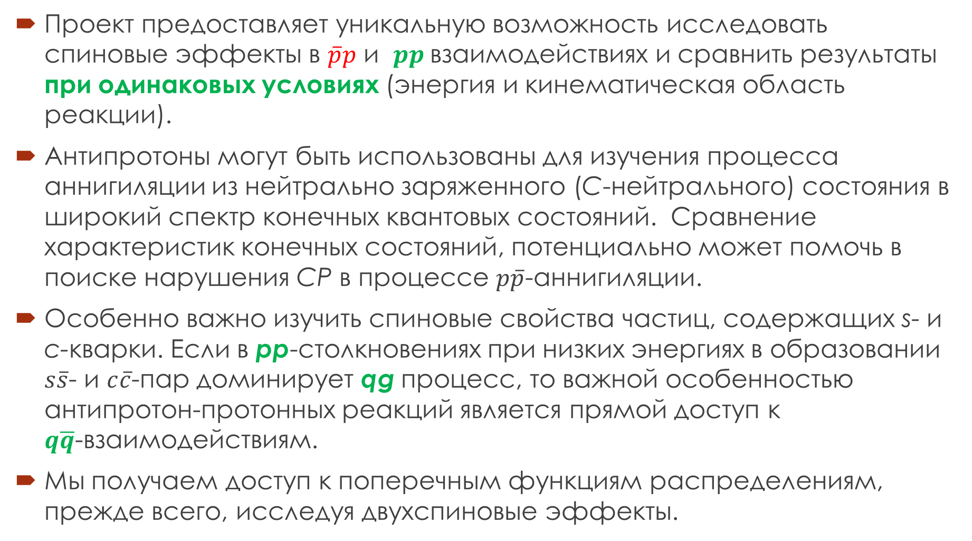
Проект предоставляет уникальную возможность исследовать спиновые эффекты в $\overline{p}p$ и $pp$взаимодействиях и сравнить результаты при одинаковых условиях (энергия и кинематическая область реакции).
Антипротоны могут быть использованы для изучения процесса аннигиляции из нейтрально заряженного (С‑нейтрального) состояния в широкий спектр конечных квантовых состояний. Сравнение характеристик конечных состояний, потенциально может помочь в поиске нарушения CP в процессе $p\overline{p}$‑аннигиляции.
Особенно важно изучить спиновые свойства частиц, содержащих s‑ и c‑кварки. Если в pp‑столкновениях при низких энергиях в образовании $s\overline{s}$‑ и $c\overline{c}$‑пар доминирует qg процесс, то важной особенностью антипротон-протонных реакций является прямой доступ к $q\overline{q}$‑взаимодействиям.
Мы получаем доступ к поперечным функциям распределениям, прежде всего, исследуя двухспиновые эффекты.

Slide 15
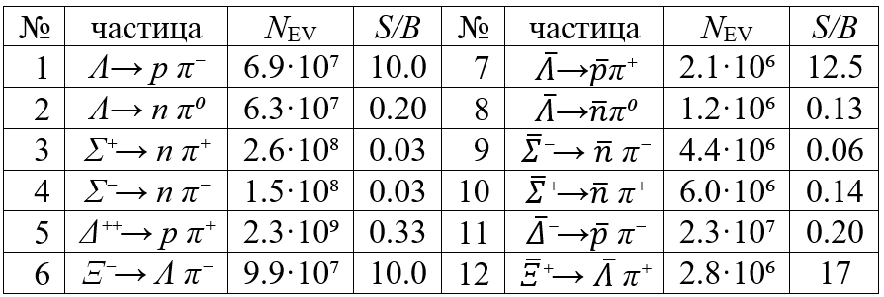
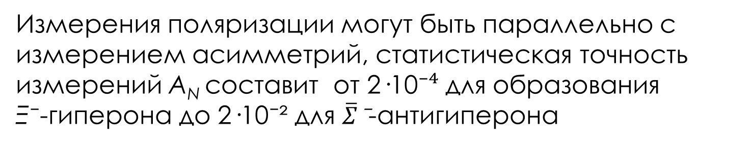
Измерение эффектов в образовании гиперонов
Измерения поляризации могут быть параллельно с измерением асимметрий, статистическая точность измерений A_{N} составит от 2·10⁻⁴ для образования Ξ⁻‑гиперона до 2·10⁻² для $\overline{Σ}$⁻‑антигиперона

Slide 16
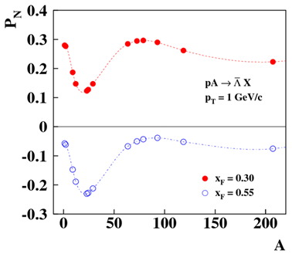
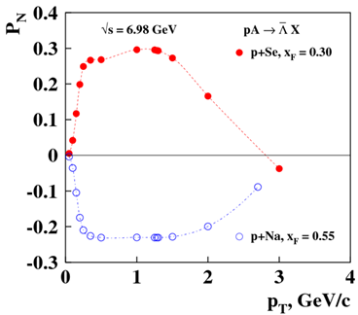
Поляризации гиперонов в pA‑взаимодействии

Slide 17
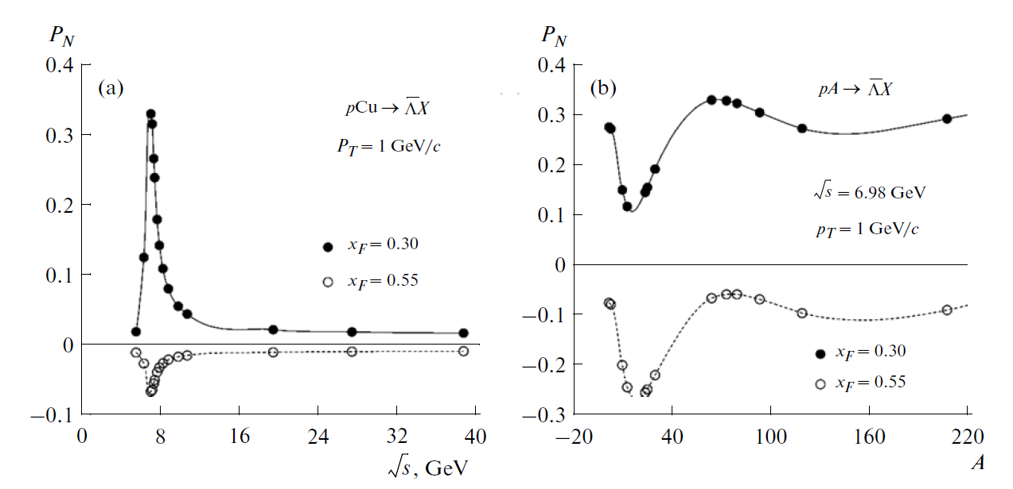
Осцилляции поляризации
Physics of Particles and Nuclei, 2014, Vol. 45, No. 1, pp. 62–65.

Slide 18
Исследование чармония
Односпиновая асимметрия А_{N} инклюзивного рождения J/ψ и χ₁/χ₂ на пучке поляризованных протонов. Ожидаемая статистика за 40 дней набора данных:.
  Пучок поляризованных p (45 GeV, 4⋅10⁷ р/cycle): 10000 J/ψ и 1000 χ₁/χ₂ состояний.
  Статистическая точность измерения асимметрии J/Ψ - 7%
  Измерение cоотношения сечений рождения χ₁/χ₂ для определения механизма рождения чармноия на пучках протонов и пионов.
Измерение двухспиновой асимметрии А_{LL} для изучения ΔG/G(x).
Измерение А_{NN} образования пар адронов и Drell-Yan(???) для изучения трансверсити h(x). Одновременно исследование А_{NN} и A_{N} рождения J/ψ, χ₁/χ₂. в различных реакциях

Slide 19
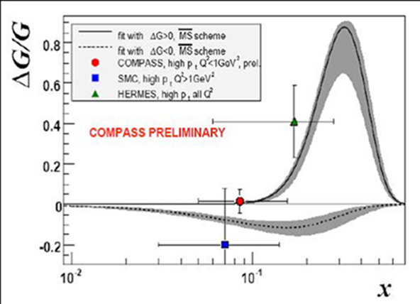
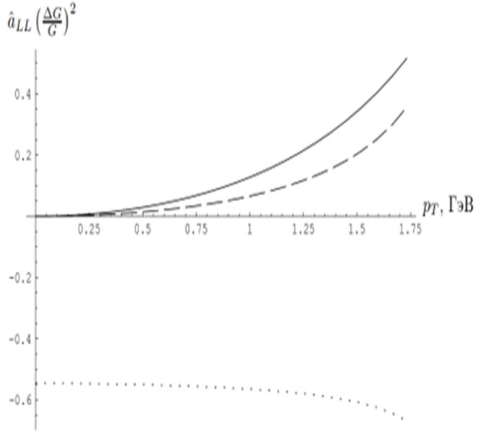
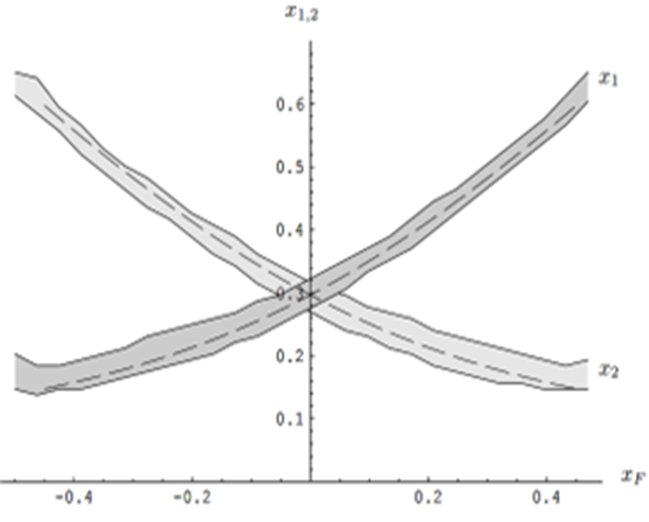
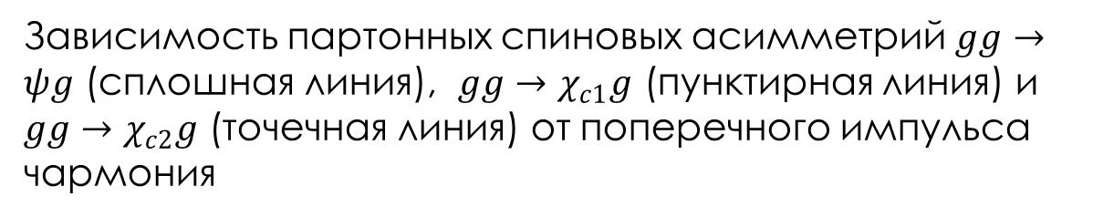
Но измерения в области «максимального эффекта»
Зависимость партонных спиновых асимметрий $gg→ψg$ (сплошная линия), $gg→χ_{c1}g$ (пунктирная линия) и $gg→χ_{c2}g$ (точечная линия) от поперечного импульса чармония

Slide 20
Исследование странных мезонов и глюонной компоненты
Изучение на одной установке инклюзивного рождения ϕ‑мезона с использованием антипротонного и протонного поляризованных пучков помимо исследований поляризаци­онных эффектов предоставит информацию о механизме рождения странных частиц.
Другим интересным исследованием с использованием поляризованного антипро­тонного пучка является исследование двухспиновых эффектов в рождении векторных мезонов, где следует ожидать подавление сечения образования векторных мезонов с противоположными значениями поляризации взаимодействующих нуклонов, то есть большое значение A_{LL}.
Возможным направлением исследований является поиск глюонной компоненты в легких экзотических состояниях. Такие состояния не должны чувствовать поперечные поляризационные эффекты (A_{NN}), но быть чувствительны к продольным асимметриям.
И мы здесь даже не обсуждали измерение выстроенности

Slide 21
Безмодельное восстановления амплитуд упругого рассеяния
В случае трех возможных направлений поляризации пучка и поперечно поляризованной мишени можно измерить 15 наблюдаемых
A_{oono} , A_{ooon} – Анализирующие способности пучка и мишени;
P_{onoo} = A_{ooon} = A_{oono} = P – поляризация частицы отдачи совпадает с анализирующей способностью
A_{oonn} , A_{ookk} , A_{oosk} - Три двухспиновые асимметрии;
K_{onno} , K_{os’’so} , K_{os’’ko} – Три коэффициента передачи поляризации частице отдачи (recoil particle);
D_{onon} , D_{os’’ok} – коэффициент деполярихации;
N_{onkk} , N_{onsk} , N_{os’’nk} , N_{os’’kn} , N_{os’’sn} , - Поляризации recoil particle.
Измерений при энергиях больше 6 ГэВ не существует

Slide 22
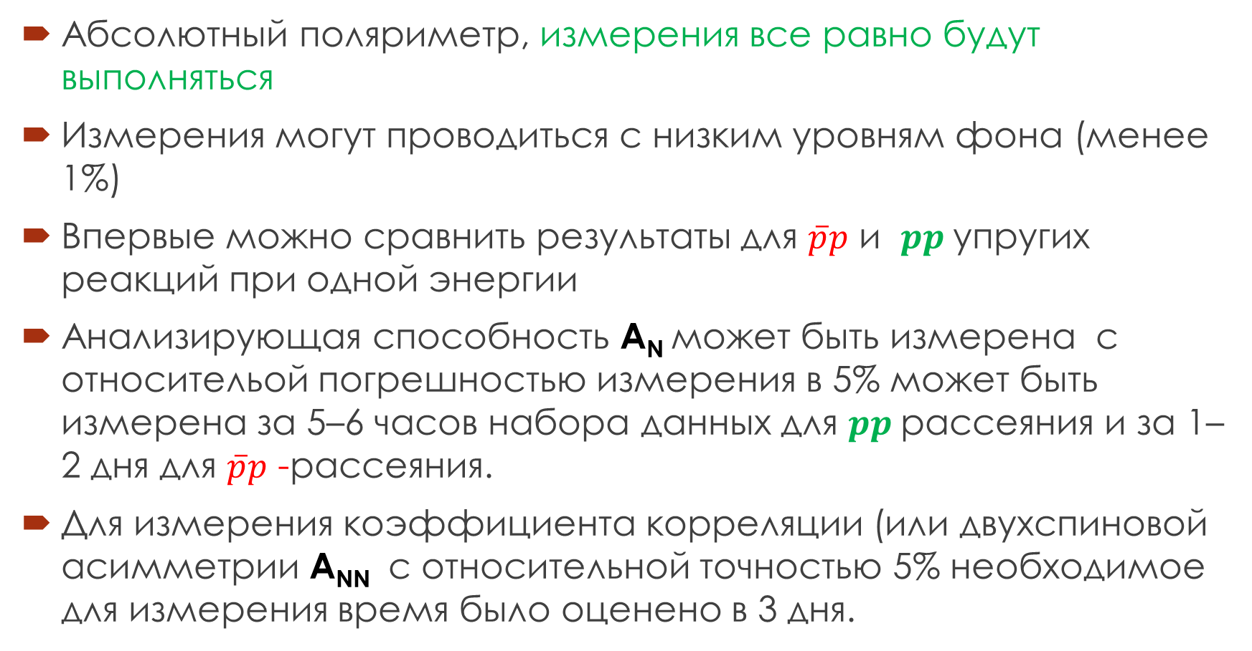
Исследование упругих реакций
Абсолютный поляриметр, измерения все равно будут выполняться
Измерения могут проводиться с низким уровням фона (менее 1%)
Впервые можно сравнить результаты для $\overline{p}p$ и $pp$упругих реакций при одной энергии
Анализирующая способность A_{N} может быть измерена с относительой погрешностью измерения в 5% может быть измерена за 5–6 часов набора данных для $pp$рассеяния и за 1–2 дня для $\overline{p}p$ -рассеяния.
Для измерения коэффициента корреляции (или двухспиновой асимметрии A_{NN} с относительной точностью 5% необходимое для измерения время было оценено в 3 дня.

Slide 23
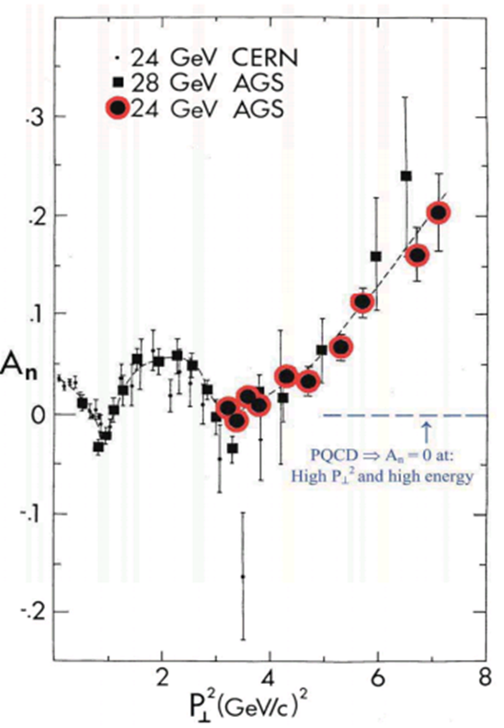
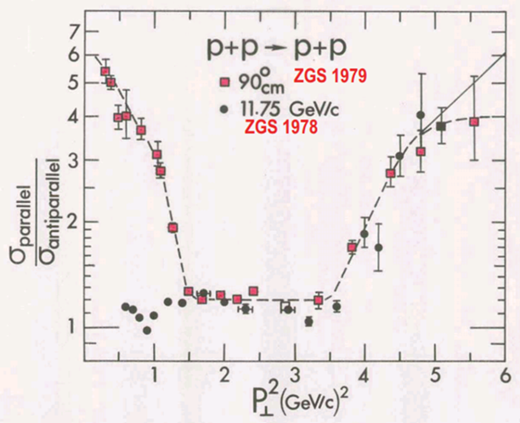
Важные результаты упругого протон-протонного рассеяния

Slide 24
заключение
Создание канала поляризованных протонов и антипротонов существенно расширяет область исследований эксперимента.
Возможность быстрого изменения поляризации существенно уменьшает систематические ошибки
Впервые появляется возможность измерить спиновые эффекты на пучке антипротонов
Доступ к поперечным функциям распределения
Ожидаем с 2028-2029 г. начало работ по созданию такого канала

Slide 25
Backup slides

Slide 26
Relations between scattering amplitudes
ɑ, b, c, d, e and observables
(1)
(2)
(3)
(4)
(5)

Slide 27
Relations between scattering amplitudes
ɑ, b, c, d, e and observables
(6)
(7)
(8)
(9)
(10) (11)
(12)
(13)

Slide 28
Relations between scattering amplitudes
ɑ, b, c, d, e and observables
(14)
(15)
(16)
(17)
(18)
(19)

